Slide 1
Відокремлений структурний підрозділ
«Івано-Франківський фаховий коледж
Прикарпатського національного університету ім. В. Стефаника»
ЗВІТ
з навчальної практики
Галузь знань 24 Сфера обслуговування
Спеціальність 241 Готельно-ресторанна справа
Студентів 2-го курсу
Керівник практики
Максим’юк Н.М.

Slide 2
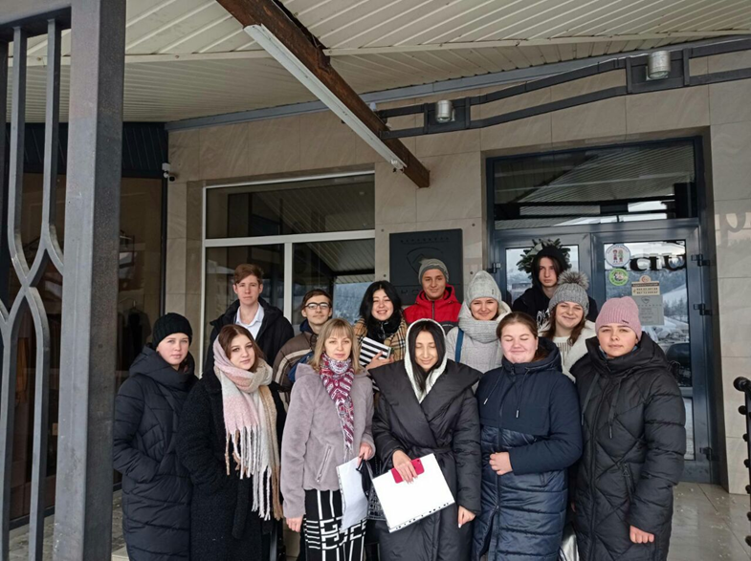
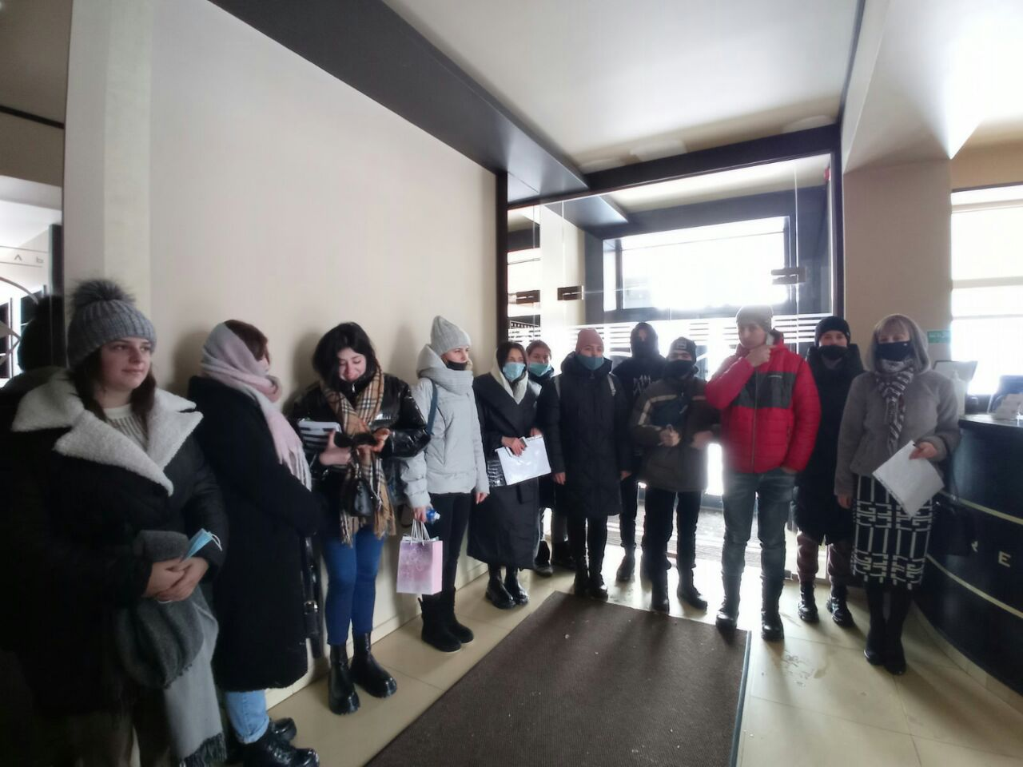
Навчальна практика спрямована на закріплення теоретичних знань, отриманих за час навчання,
вдосконалення практичних навичок і умінь в роботі за обраною спеціальністю.

Slide 3
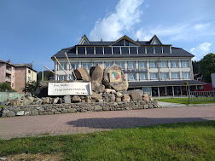
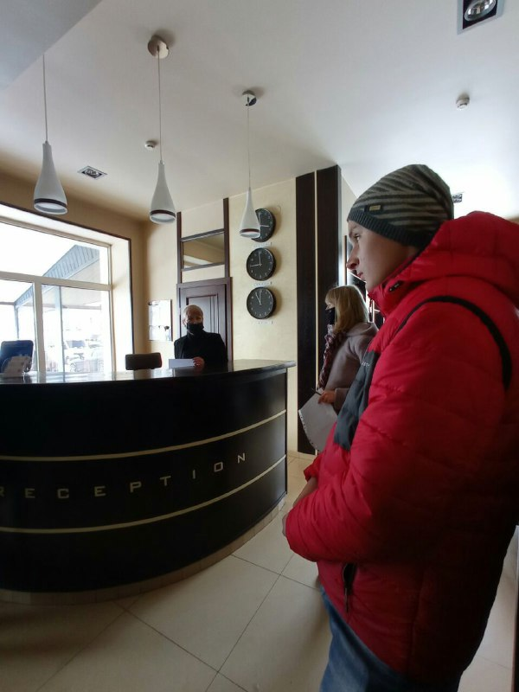
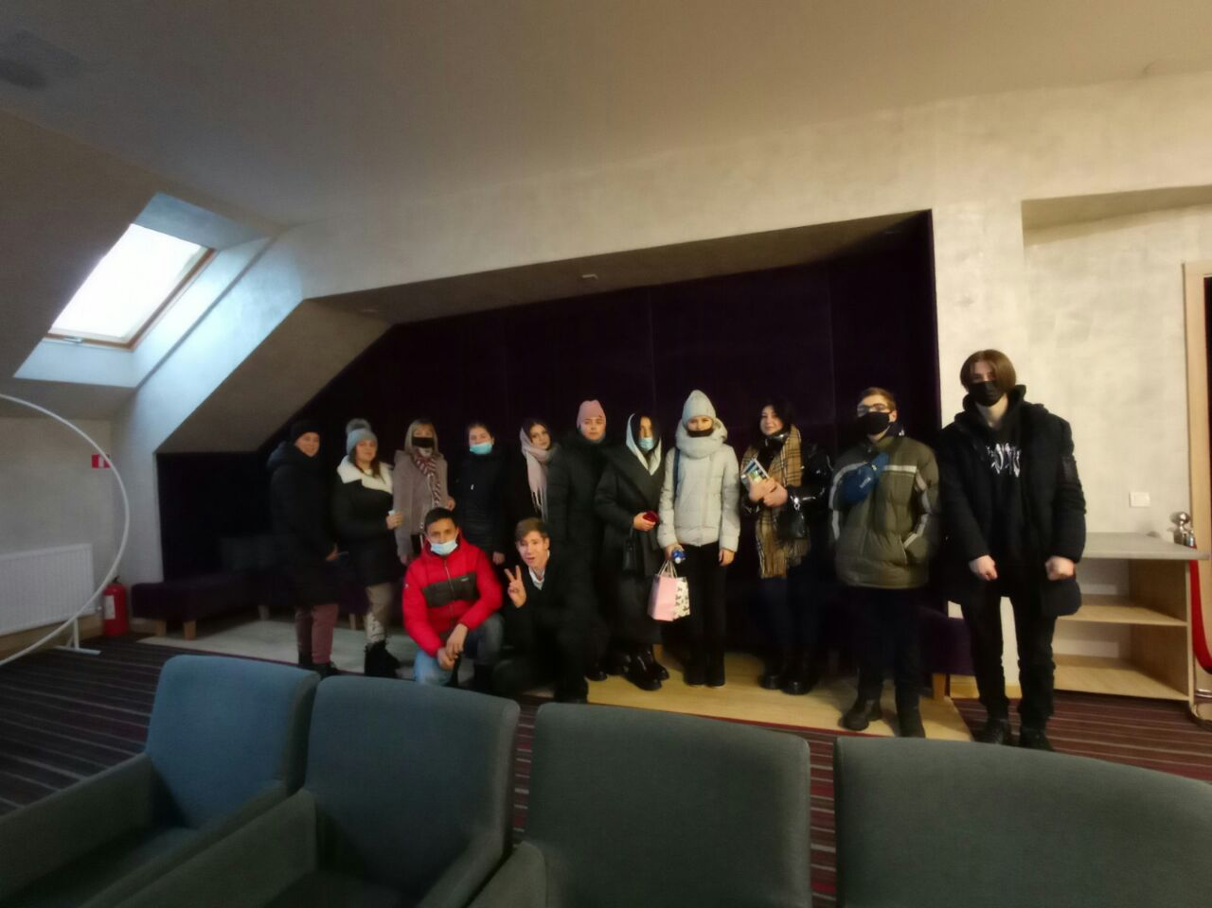
Навчальну практику студенти проходили з 27.12.21р. по 30.12.21р. в Готельно-ресторанному комплексі «Верховель».
Готель «Верховель» розташований у селищі Верховина. У самому центрі гуцульської столиці. Гірськолижний курорт Буковель знаходиться за 60 км від готелю «Верховель», місто Івано-Франківськ — 110 км.

Slide 4
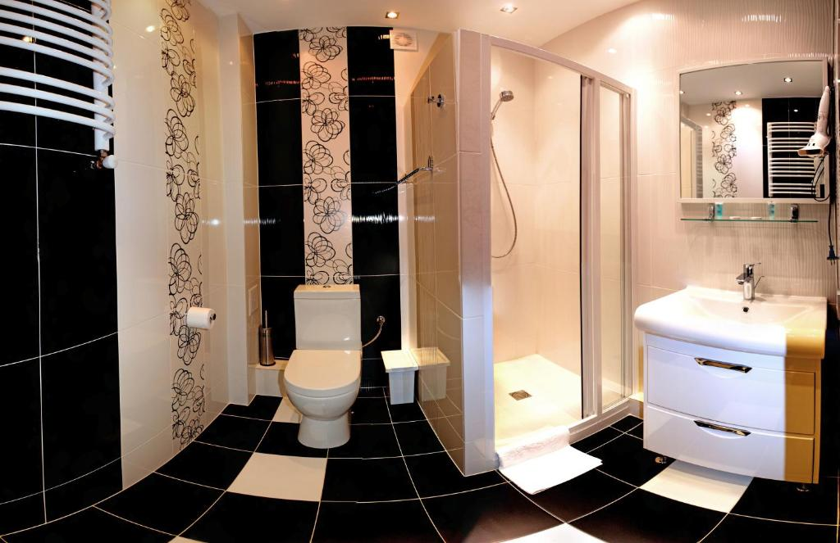
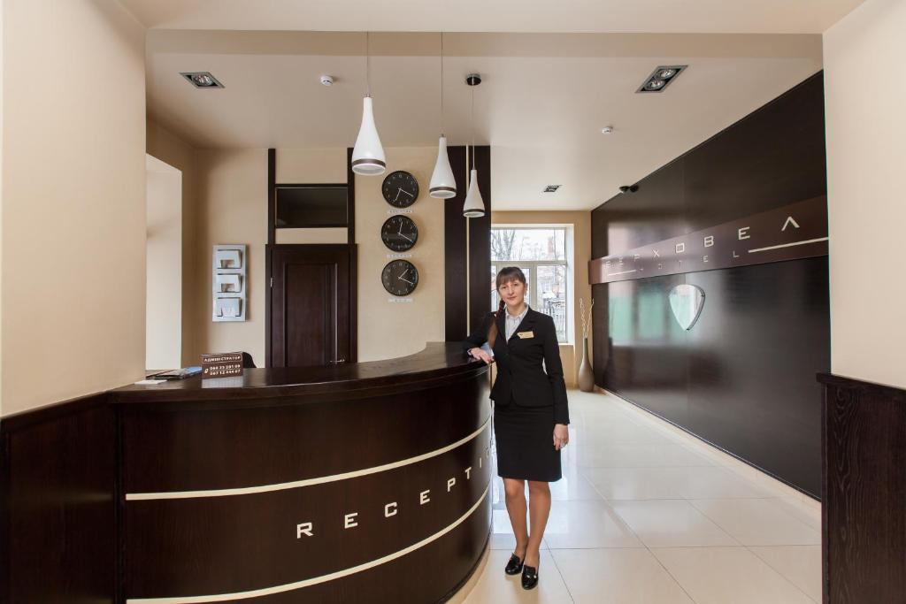
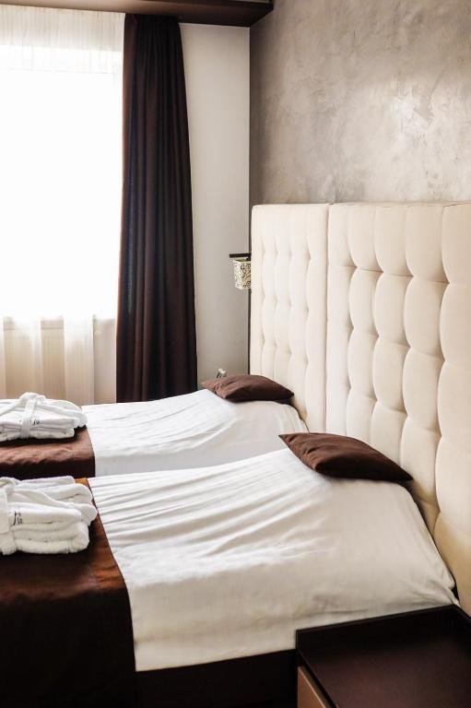
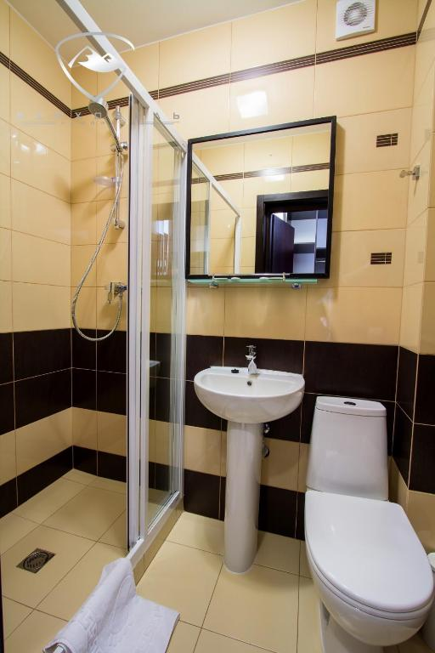
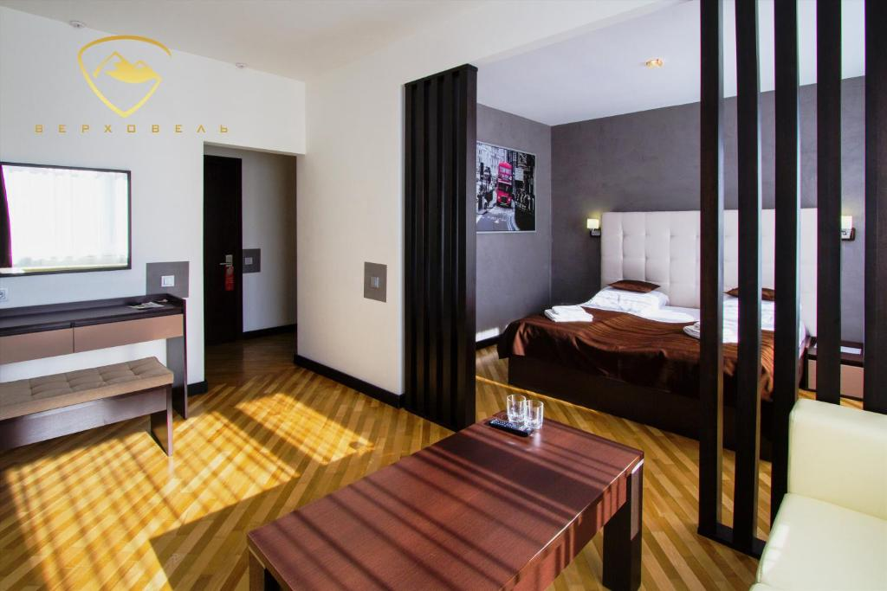
Номерний фонд складає 34 номери. Категорій: «Апартаменти», «Люкс», «Напівлюкс», «Стандарт», «Економ».
До послуг гостей безкоштовний Wi-Fi та ресторан з панорамним видом на гори. Усі номери оформлені в сучасному стилі, а ванні кімнати оснащені феном.

Slide 5
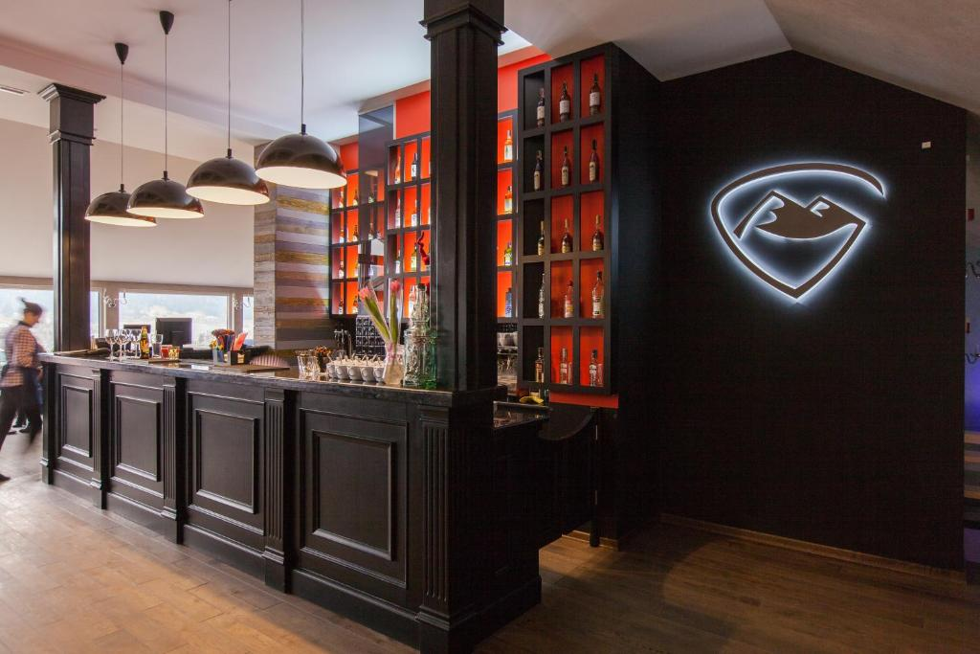
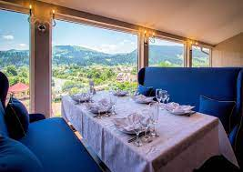
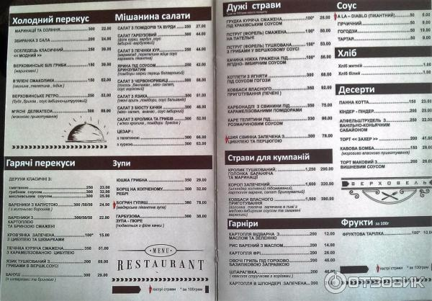
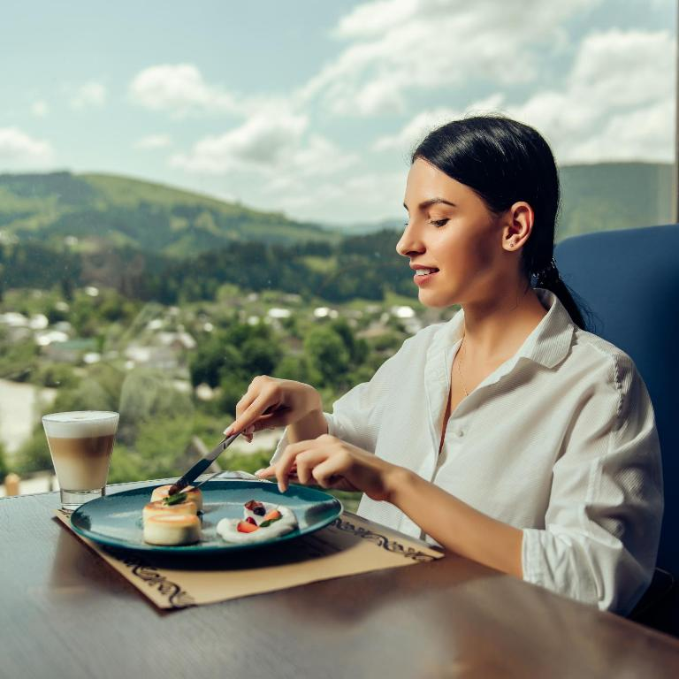
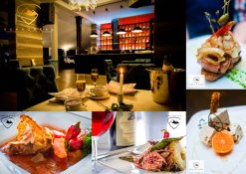
2015 рік – створено ресторан «Панорама-Верховель». У ресторані гості можуть скуштувати страви європейської та гуцульської кухні.
Ресторан щодня частує сніданками з 9:00 до 11:30. За 145 грн Ви можете з’їсти смачний сніданок на вибір: круасани, сирники, яєшню, вівсяну кашу з сухофруктами або відвідати шведську лінію, де вибір страв ще більший.
*сніданки включені в ціну проживання.
З 12:00 – харчування по основному меню.
Також, є зала для проведення банкетів та корпоративних свят 100-120 людей, допомога в організації заходів.

Slide 6
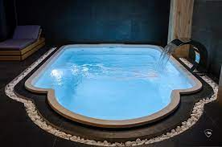
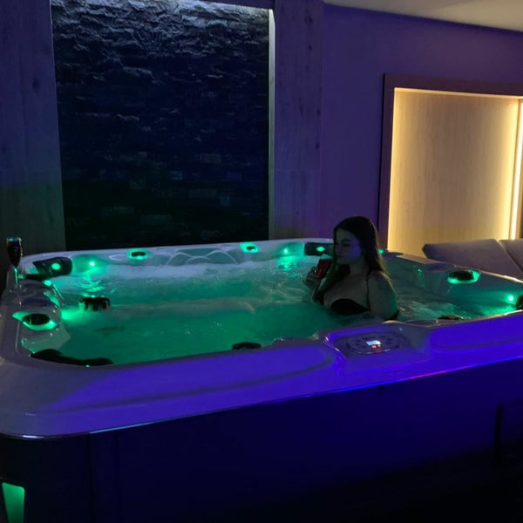
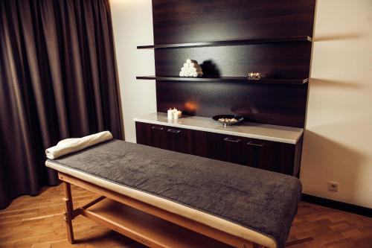
Також, у готелі є цілий перелік SPA-послуг, де кожен гість знайде щось приємне й бажане саме для себе:
фінська сауна; хамам; закритий басейн; джакузі; тропічний душ; доріжка Кнейпа; обливання живою водою; зона відпочинку; масаж.
SPA у готелі працює з 19:00.
Для всіх наших гостей – в усі категорії номерів у вартість проживання включено 2 години перебування в SPA протягом однієї доби.
Для гостей, які не проживають у готелі є послуга оренди СПА з 11.00 до 17.00. У вартість оренди СПА входить користування цілою СПА- зоною.

Slide 7
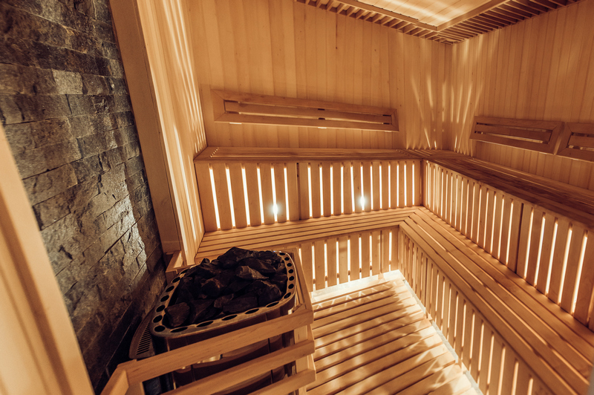
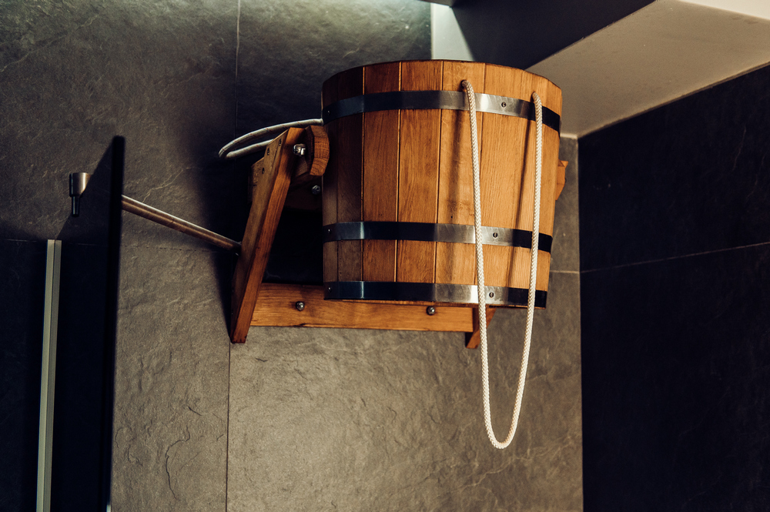
Фінська сауна відома на увесь світ свої профілактично-оздоровчим впливом на тіло. Висока температура та низька вологість, а також обливання холодною водою – це і є класика фінської сауни.
При будівництві сауни було використано липове дерево, що надає приємний аромат та дозволяє ще більше розслабитися.

Slide 8
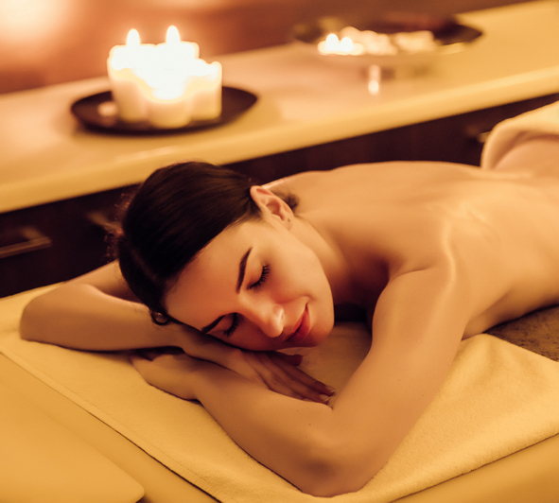
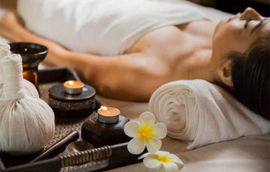
Щодо Хамаму – то це не просто ванна кімната, це цілий ритуал. Хамам сміливо можна назвати процедурою омолодження, адже він сприяє регенерації. Тут існує свій особливий мікроклімат – м’який та розслабляючий, завдяки
чому організм прогрівається поступово й на глибинних рівнях. Таку процедуру Ви будете супроводжувати чашкою чаю зі збору Карпатських трав.

Slide 9
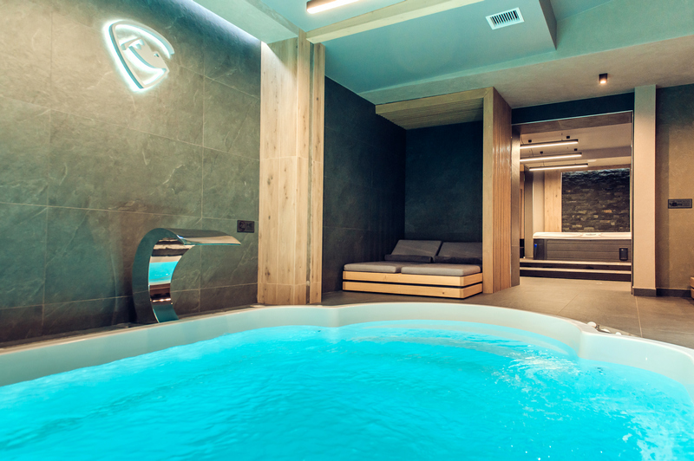
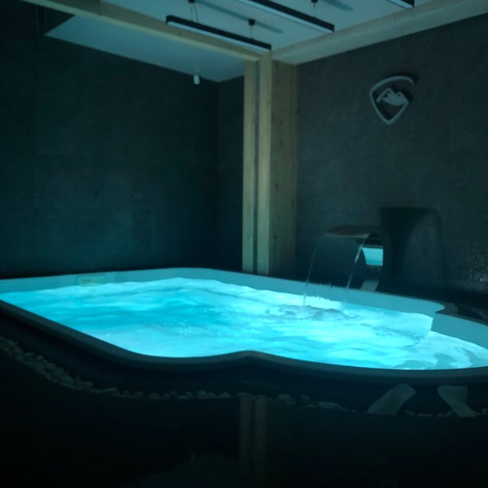
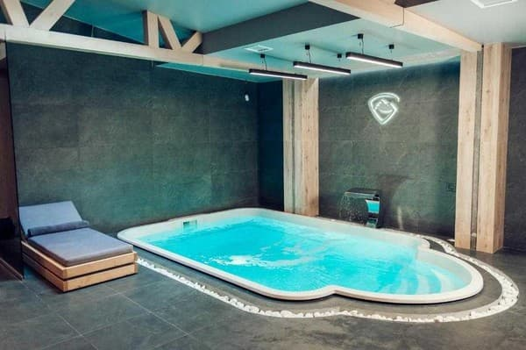
Закритий басейн можна чергувати з усіма процедурами. Зауважимо, що температура води тут в середньому +27 ⁰C, довжина басейну – 5,5 м, ширина басейну – 3,5 м, глибина басейну – 1,5 м. Басейн корисний тим, що під час плавання знижується навантаження на опорно-руховий апарат. Підійде також для купання з дітьми під наглядом дорослих.

Slide 10
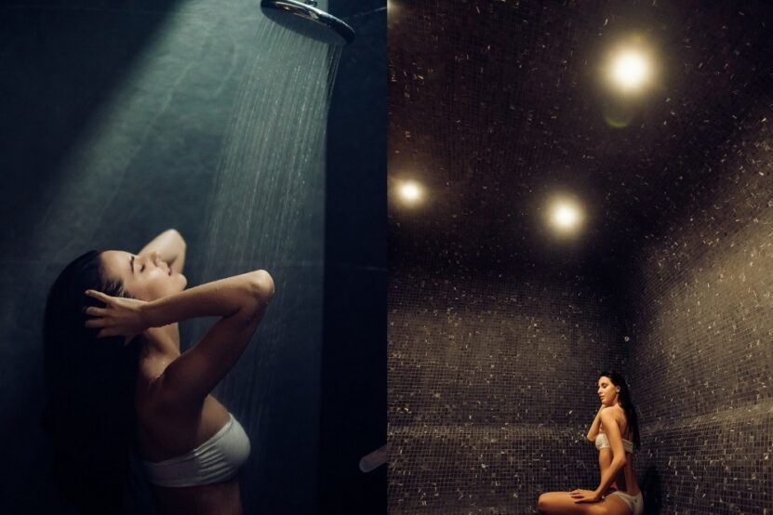
Тропічний душ. Ця процедура освіжає й створює ефект приємного й теплого літнього дощу для оздоровлення
та тонізування Вашого тіла.
Джакузі за своїм характером нагадує природу гейзера, де температура води 37 ⁰С, а також сприяє обміну речовин. Цей легкий та приємний масаж з додаванням ефірних олій та морської солі корисний для тіла, оскільки, такий гідромасаж покращує кровообіг.
Джакузі поєднує водний і повітряний масажі, у цьому його особливість, і це чудова нагода розслабитися. В джакузі одночасно може перебувати 7 осіб.

Slide 11
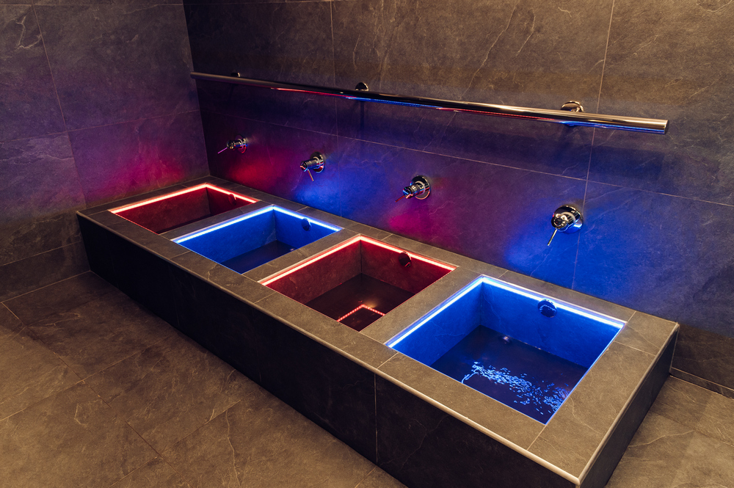
Доріжка Кнейпа. Якщо б Кнейп не був німцем, то точно був би гуцулом. Доріжка Кнейпа – це просто геніальний винахід водолікування. Процедури для ніг засновані на контрасті – чергування холодної та теплої водички сприяє покращенню імунітету загалом і до того ж це ще цікава й весела пригода. Якщо сміх продовжує життя, то сміх під час ходіння доріжкою Кнейпа вдвічі продовжує життя.

Slide 12
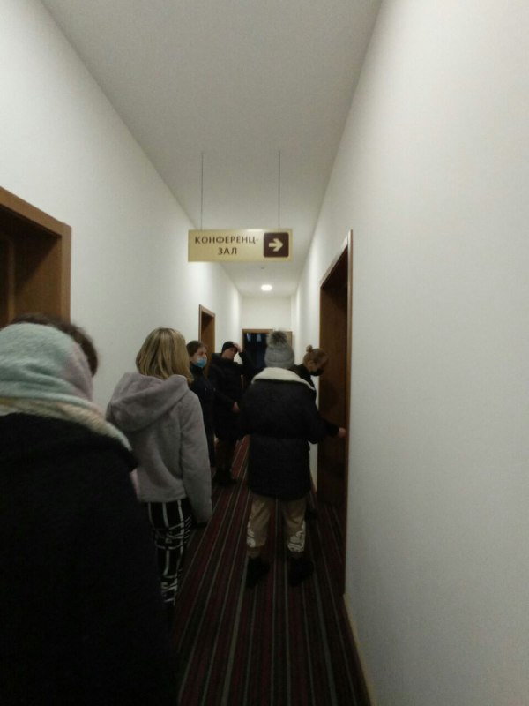
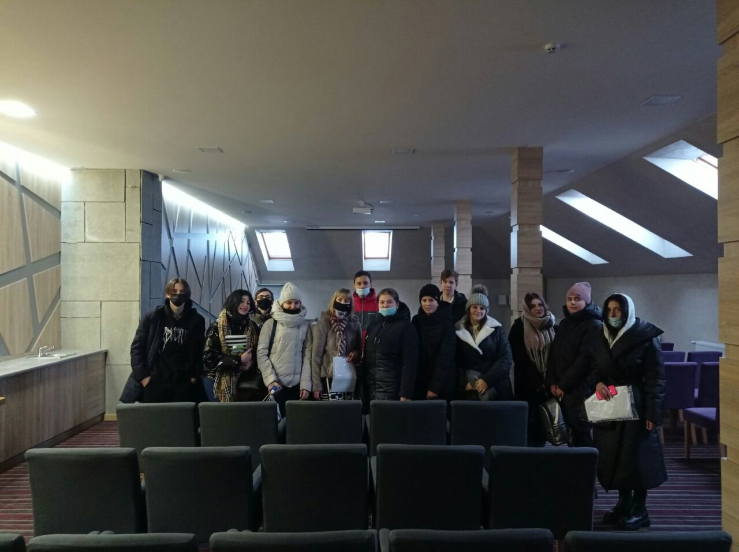
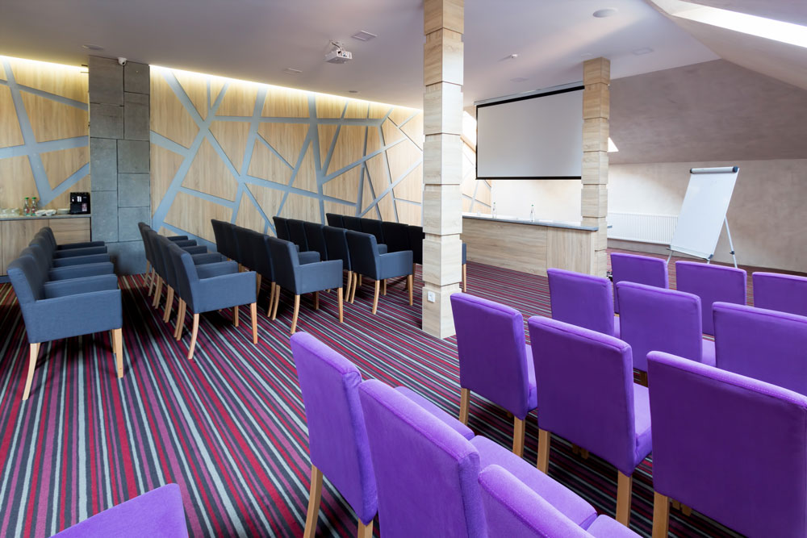
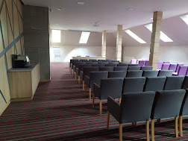
В оренду конференц залу входить:
Обладнання/меблі: акустична система, освітлення, мікрофон, мультимедійний проектор, екран 3*3, фліпчарт, ноутбук, техпідтримка, крісла сірі – 40 шт., крісла фіолетові -20 шт., стіл для президіума – 1 шт
Харчування з обслуговуванням:
Кава-брейки (вартість 50 грн/чол.);
Фуршет (ціна визначається індивідуально)
Обслуговування

Slide 13
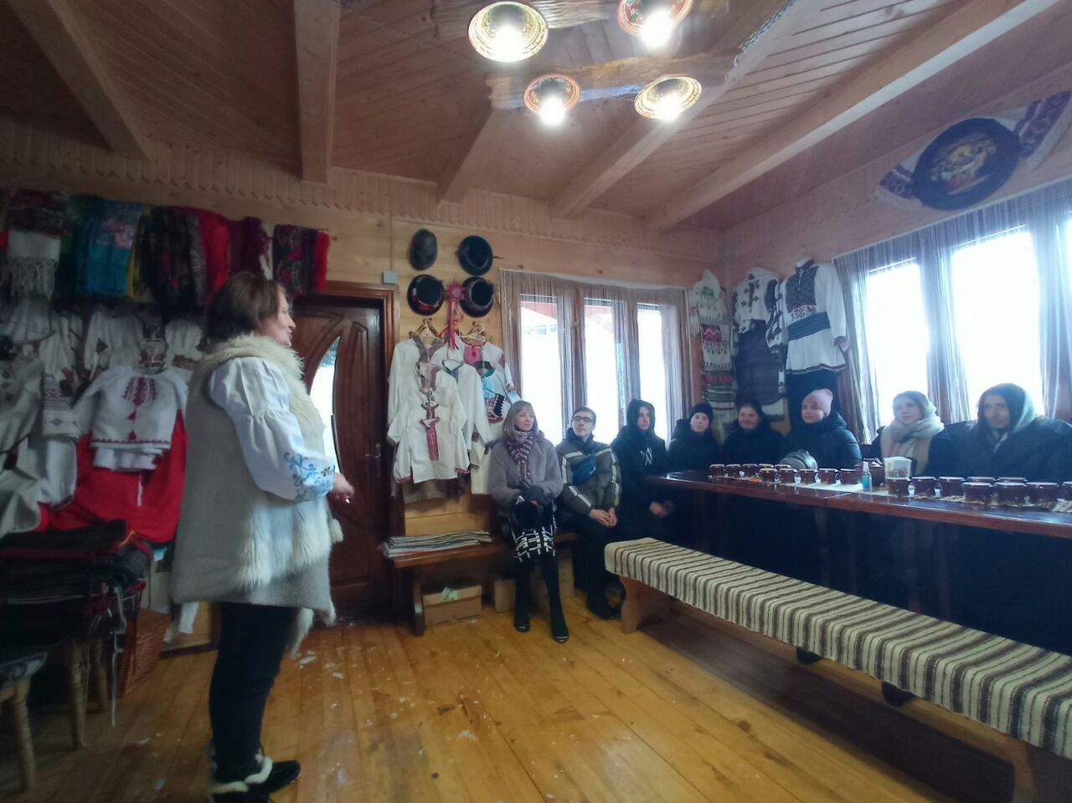
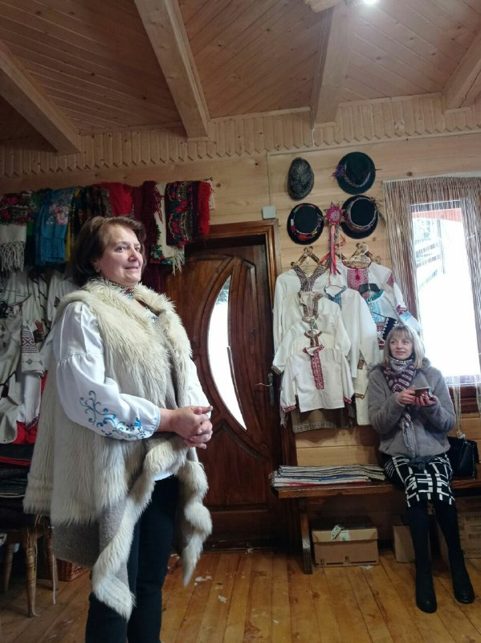
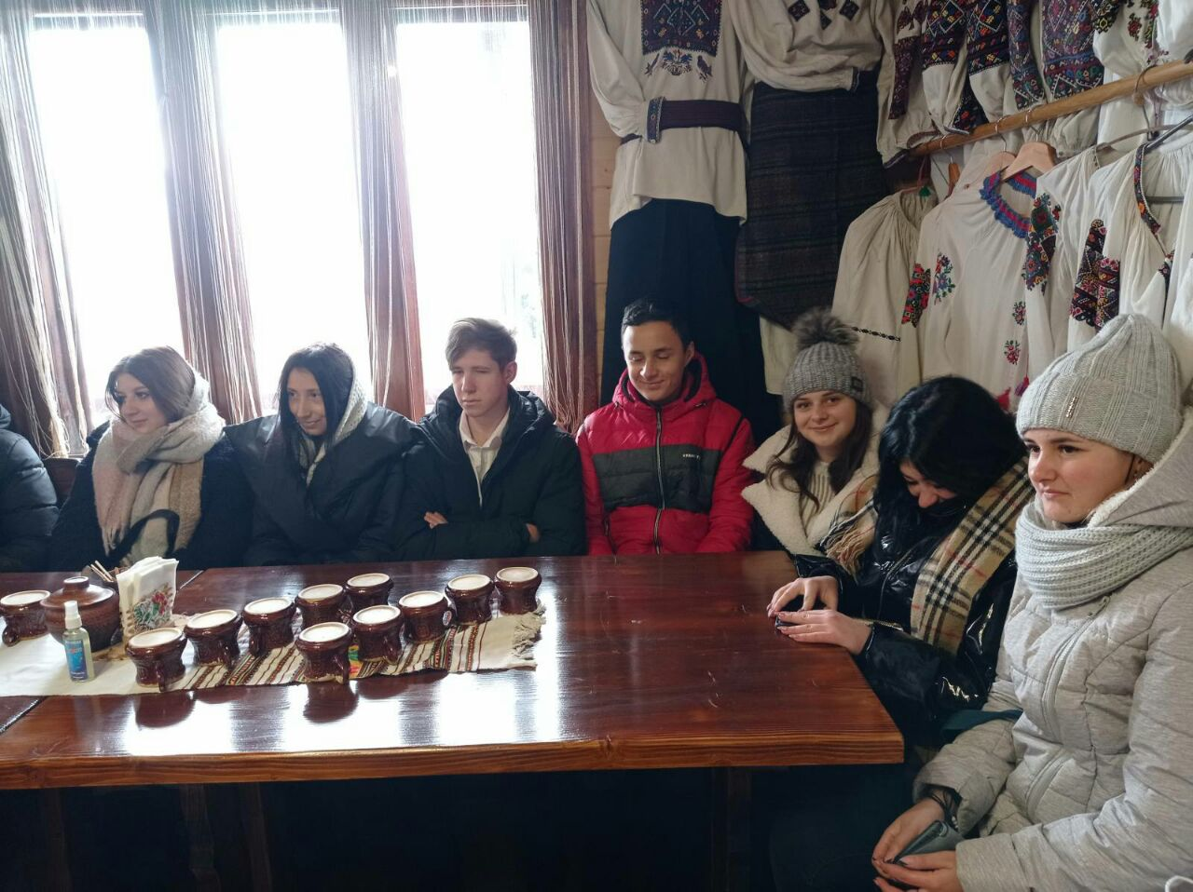
Дякуємо за увагу!

